Slide 1
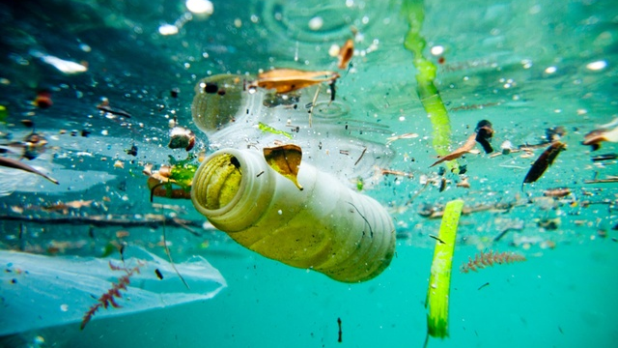
Zanieczyszczenia wód
Amelia Walas kl.2a

Slide 2
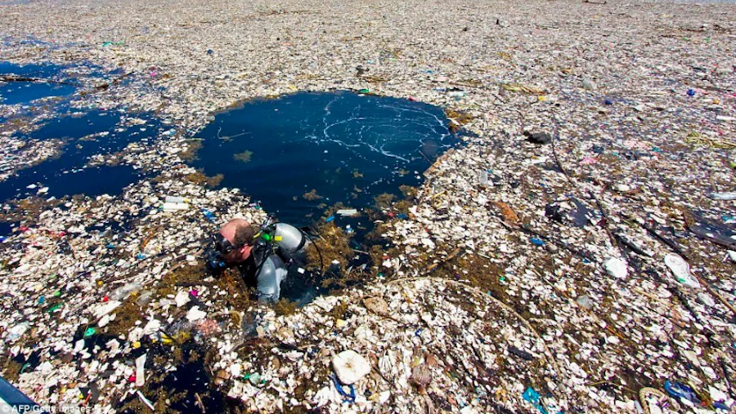
Zanieczyszczenie wód – niekorzystne zmiany właściwości fizycznych, chemicznych i bakteriologicznych wody, spowodowane wprowadzaniem w nadmiarze substancji nieorganicznych (stałych, płynnych, gazowych), organicznych, radioaktywnych czy ciepła, które ograniczają lub uniemożliwiają wykorzystywanie wody do picia i celów gospodarczych.
Wielka plama śmieci, Ocean Spokojny,dryfuje na Pacyfiku, między Kalifornią a Hawajami. National Geographic nazwał ją “wyrzutem sumienia” ludzkiej cywilizacji. Plama śmieci z tworzyw sztucznych zajmuje powierzchnię 1,6 mln km². Jest jedną z przyczyn masowej zagłady zwierząt morskich i powolnego załamywania się całego ekosystemu.

Slide 3
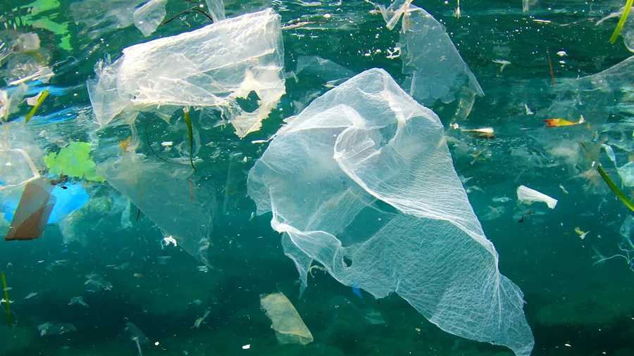
Źródła zanieczyszczenia wód
Obszarowe - tj. takie, które dostarczają zanieczyszczeń na całym obszarze.
Punktowe - tj. takie, z których dostawa zanieczyszczeń dokonuję się w jednym punkcie.
Liniowe - zanieczyszczają środowisko wzdłuż pewnej linii.

Slide 4
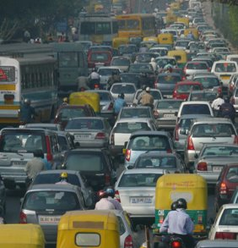
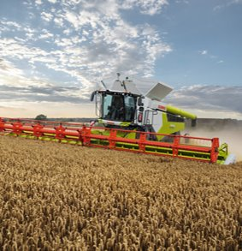
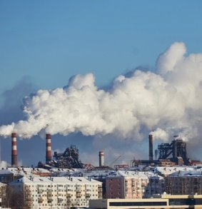
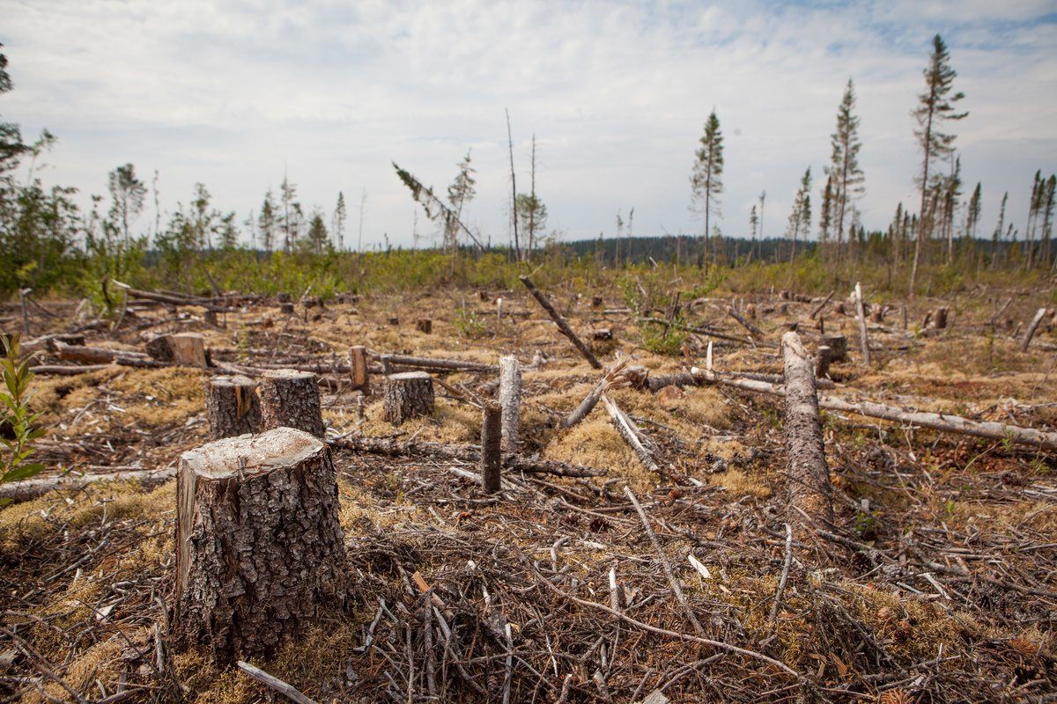
Źródła obszarowe

Slide 5
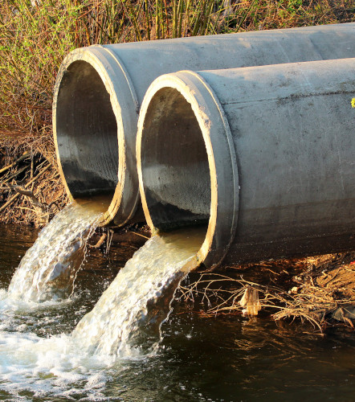
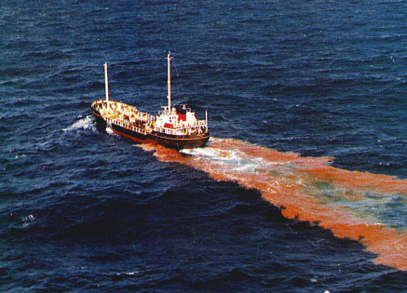
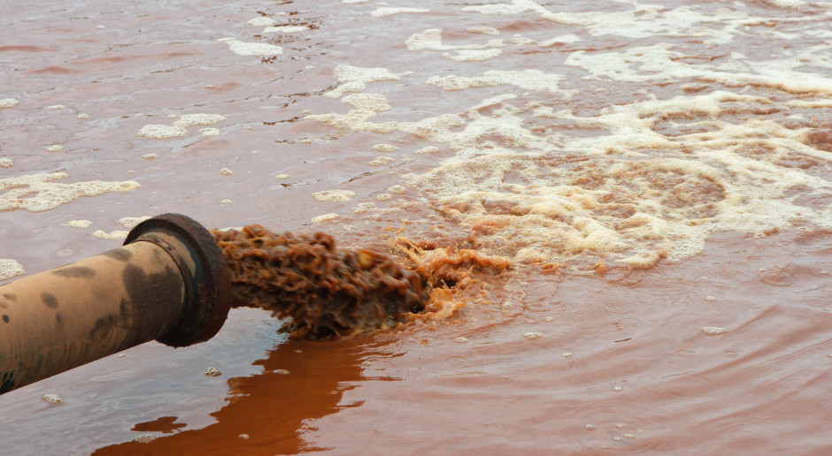
źródła punktowe

Slide 6
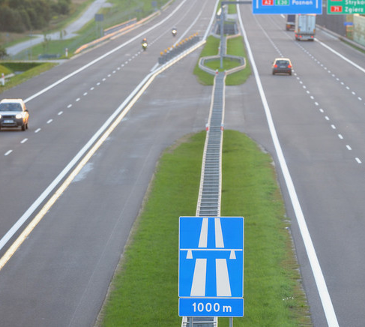
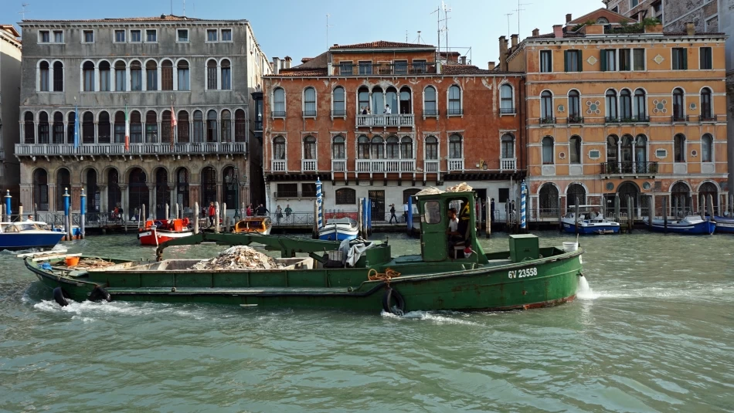
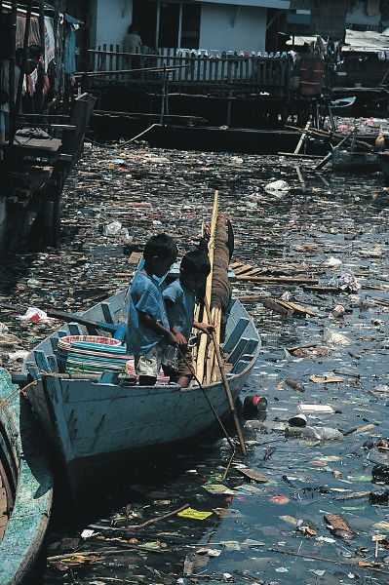
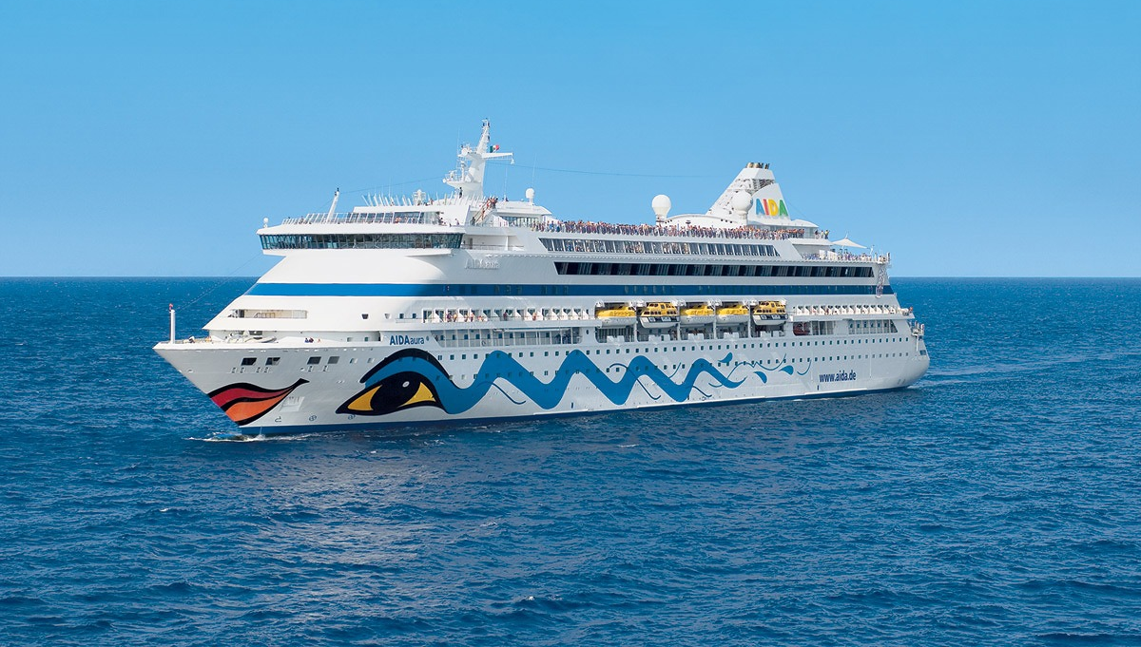
Źródła liniowe

Slide 7
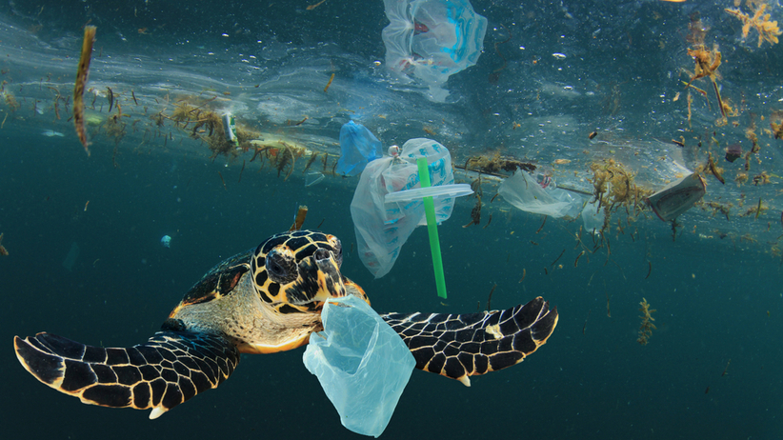
Zanieczyszczenia wód powodują choroby i śmierć zwierząt morskich

Slide 8
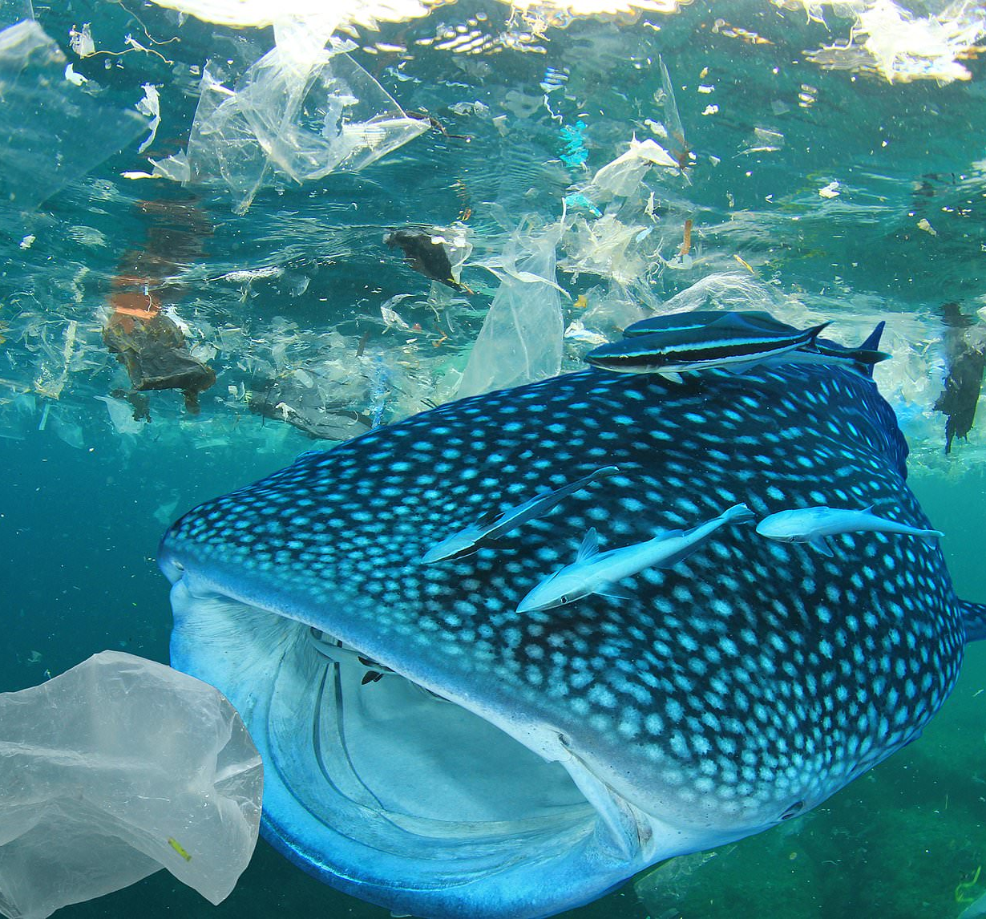
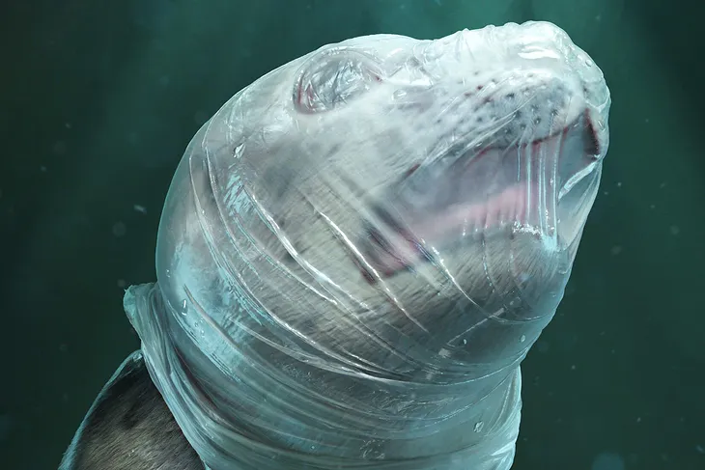
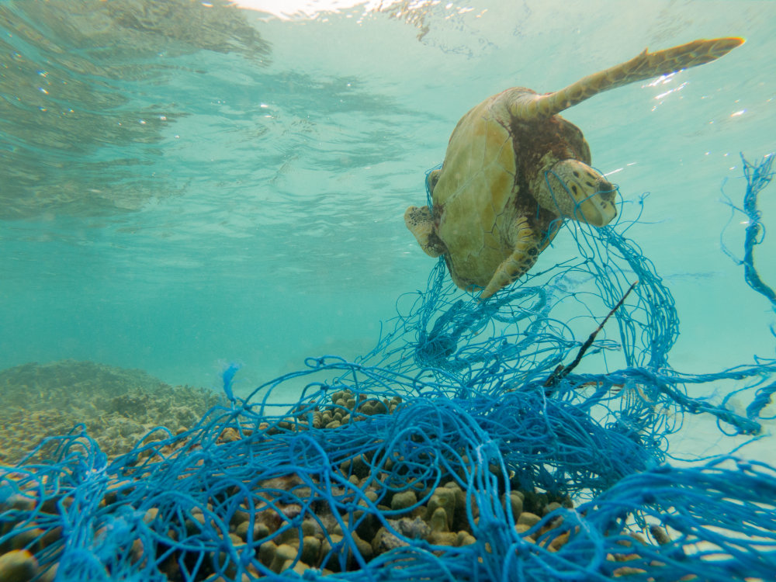

Slide 9
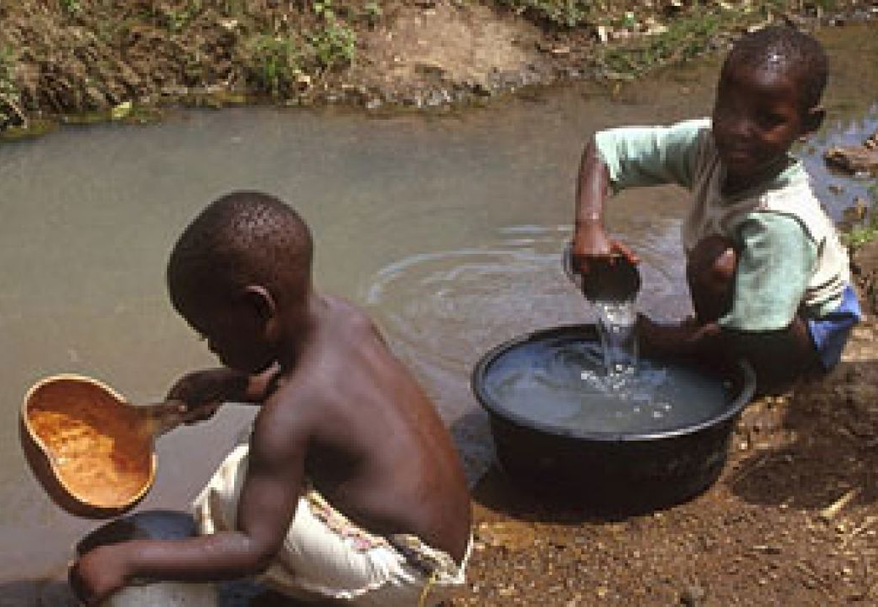
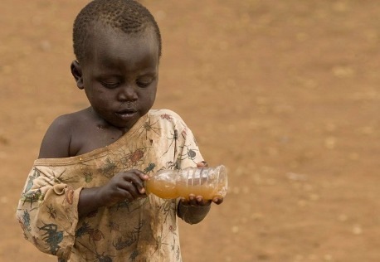
Zanieczyszczona woda zabija więcej dzieci niż wojna!
Kobieta daje swojemu dziecku do picia brudną wodę po zmywaniu naczyń. Taką samą wodę piją codziennie 884 miliony ludzi na całym świecie. ONZ donosi, że brudna woda zabija więcej ludzi niż wojny. Rocznie 3,5 miliona umiera z powodu chorób związanych z jej jakością.

Slide 10
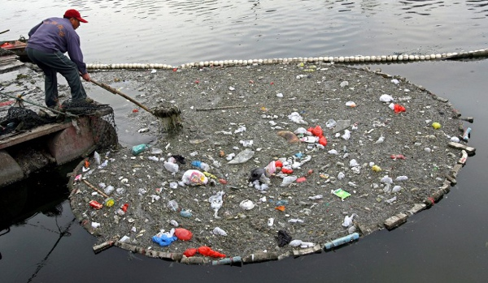
Zanieczyszczenia wody można zmniejszyć dzięki:

Slide 11
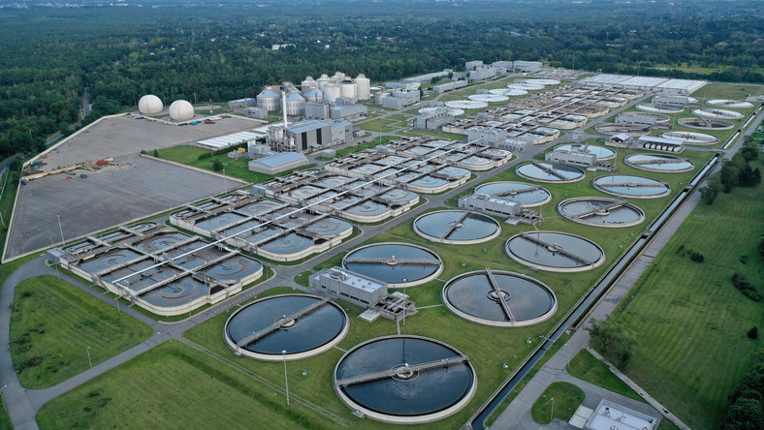
budowaniu nowych oczyszczalni ścieków oraz modernizacji starych

Slide 12
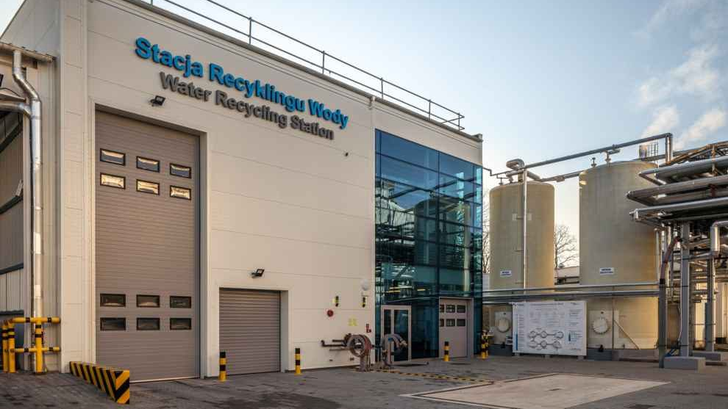
stosowaniu wodoszczelnych technologii lub technologii o zamkniętych obiegach wody

Slide 13
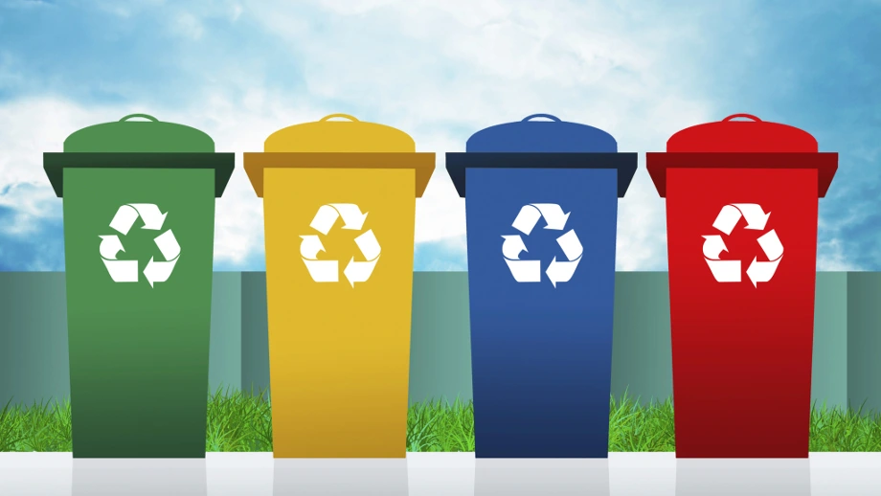
ograniczaniu ilości zanieczyszczeń wprowadzanych do tych wód

Slide 14

racjonalnemu gospodarowaniu wody

Slide 15
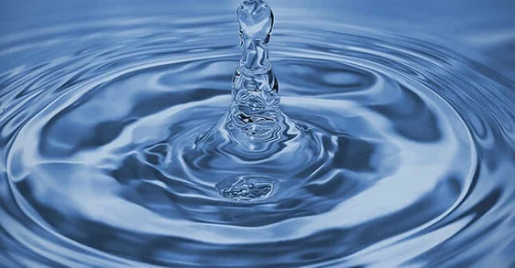
Źródła:
https://fundacjatribus.pl/sposoby-zapobiegania-zanieczyszczeniom/
https://pl.wikipedia.org/wiki/Zanieczyszczenia_wody
https://www.google.com/search?q=zrodla+zanieczyszczen+wod&client=opera&hs=oOT&sxsrf=ALeKk01hI02T2ff3DgOSOCBTxx3jgKFhKA:1619378903274&source=lnms&tbm=isch&sa=X&ved=2ahUKEwj66qTCkJrwAhXxk4sKHRG6DmMQ_AUoAXoECAIQAw&biw=1400&bih=759#imgrc=Dk7uJVyIdkvLqM&imgdii=SNx1F4-mqa8awM

Slide 16
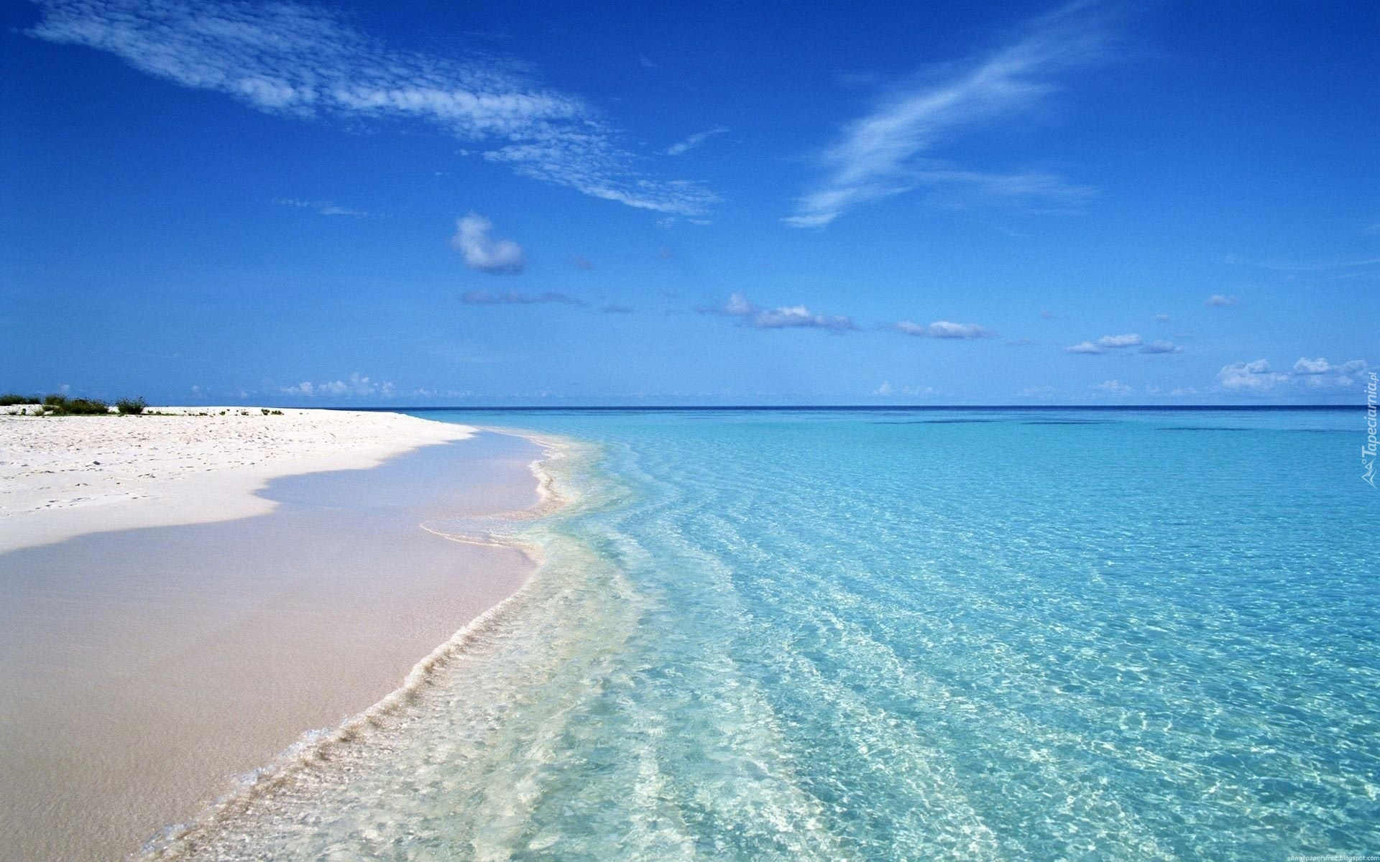
Dziękuję za uwagę!

